Slide 1
青少年罪行誌2025
依托咪酯：假煙真毒，遠離為先

Slide 2
相同的事情 不同的理解

Slide 3
哪個紅色圓形較大？
哪一個圓形是藍色？
德州大學埃爾帕索分校的工程教授諾維克（David Novick）創作

Slide 4
聰明的你，一定沒有被誤導！
無論有沒有被誤導，以上錯覺看起來好像是真的！
以下的物質有不同的名字，不同的名字令人有不同的感覺。
毒品名稱 | 別名 | 對人體的影響
鴉片 | 福壽膏 | 成癮、昏睡、壓抑呼吸 、噁心 斷癮症狀： 流眼水/鼻涕、打呵欠、 食慾不振、煩躁、震顫、 驚惶、感到寒冷、出汗、 痙攣。
甲基安非他明 | 冰 | 失眠、抑鬱、中毒性精神病、食慾不振 、心臟和腎臟衰竭
可卡因 | 可樂 | 激動不安、被迫害感、敏感度加強、影響記憶力、破壞鼻腔組織、性無能、精神錯亂、死亡
太空油（以前的名稱） | 依托咪酯 | 有何影響?

Slide 5

無論是太空油 還是 依托咪酯
https://www.nd.gov.hk/tc/etomidate.html
都是同一種物質，可導致……
身體抽搐
神志不清
皮膚潰爛
身體不受控，類似「喪屍」狀態
可導致死亡

Slide 6
毒品別名好好聽，
等你以為唔洗驚。
切勿嘗試，後果嚴重。

Slide 7
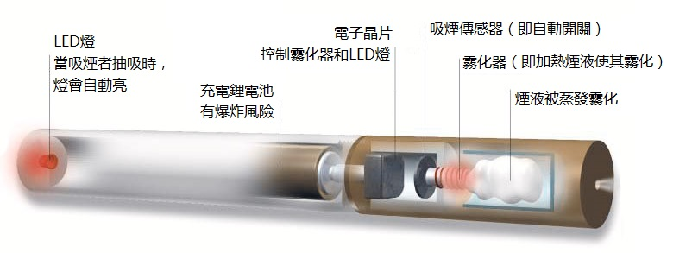
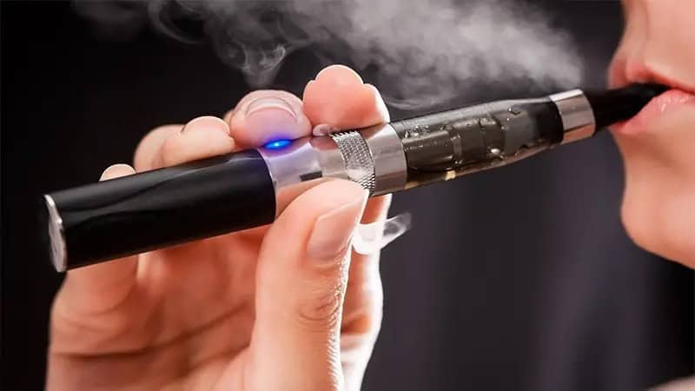
為什麼要關注「依托咪酯」？
「依托咪酯」是受管制的麻醉藥物
「依托咪酯」會被毒販混入不同味道
毒販把「依托咪酯」偽裝成電子煙油出售，吸毒者透過電子煙吸食。
https://www.shlam.org.mo/harm/e-cigarette.html
https://unwire.hk/2025/04/02/e-tabako/life-tech/
資料來源：香港特別行政區警務處 《警聲百二秒》精華內容
「依托咪酯(舊名：太空油毒品)」與電子煙的區別：如何辨識毒品煙油？
https://www.police.gov.hk/offbeat120/drug/03_space-oil-vs-e-cigarettes-differences.html

Slide 8
關注「依托咪酯」的原因
會被毒販混入不同味道
透過電子煙 (另類煙) 吸食
電子煙的煙油可含毒品，
令人吸食時難以被察覺。
根據《吸煙（公眾衞生）條例》(第371章)，在法定禁煙區使用電子煙屬違法行為，違例者定額罰款港幣1,500。
進口、推廣、製造、售賣及為商業目的而管有另類煙均屬違法。
通常在醫療手術全身麻醉的初始階段使用
混入香甜氣味，營造健康的錯覺，吸引以下人士吸食
無知者 和 好奇者

Slide 9
依托咪酯電子煙
均與毒品相關連

Slide 10

要遠離「依托咪酯」或毒品?
原因多不勝數……
失去知覺後，
可能會被性侵犯 /被偷竊
身體永久受損
導致死亡
神智不清時
很容易受傷
購買毒品 =
為罪犯提供金錢
身體變差
外貌變醜
上癮後，會消秏更多金錢購買毒品
習慣依賴毒品
來逃避困難，
令困難越積越多。
為了賺取更多金錢來購買毒品，
被毒販利誘參與違法活動
失去別人的關心
好友遠離你

Slide 11
了解過後，你還會試嗎？
當我情緒低落
當我感到學業壓力太大
當朋友邀請我試第一口毒品
當我受好奇心驅使
當我閒時感到無聊
假設吸食「依托咪酯」的後果

Slide 12
考考你
不法之徒為什麼以「太空油」
來稱呼「依托咪酯」？
吸食「依托咪酯」後，會出現哪些症狀？
電子煙是否一種合法產品？
吸食帶有清新氣味的電子煙煙油 / 煙彈，
是否一種健康的行為？
電子煙與「依托咪酯」有什麼關係？
吸食「依托咪酯」，除了影響身體，
還有哪些害處？
壞人以別名來營造良好的錯覺
抽搐/神志不清/皮膚潰爛/
不受控/類似「喪屍」/死亡
進口、推廣、製造、售賣或為商業目的而管有電子煙均屬違法
否！混入清新/香甜氣味，
目的是讓毒品營造出健康的錯覺。
電子煙就是
吸食「依托咪酯」的主要工具
請參考上一頁投影片

Slide 13
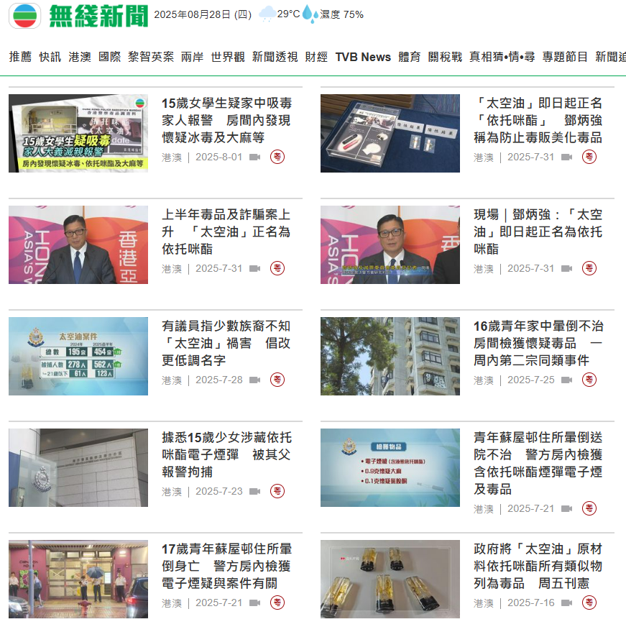
……但實情是「依托咪酯」相關的案件，有增無減。
2025年上半年錄得吸食人數有327人，與去年同期比較上升2.8倍 ……逾六成為21歲以下青少年。
2025年上半年錄得460宗相關案件，拘捕561人，與去年同期比較，分別飆升13倍和9倍
檢獲量亦由去年上半年大約7,000粒煙彈，急升至今年上半年約25萬粒煙彈，上升高達35倍。

Slide 14
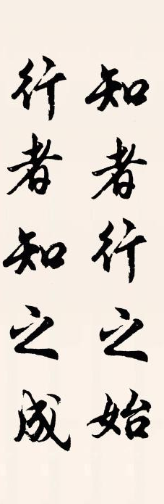
我們要「知行合一」
依托咪酯 人人都知
懂得避開 先至明智
圖片來源:
https://www.70thvictory.com.tw/mingju/bcb357555.htm

Slide 15
情境處理：你如何拒絕？
好朋友小明正在吸食普通電子煙，並邀請你吸一口。
在同學的生日派對中，家明把載入「依托咪酯」的電子煙交給你，而在場同學都一起吸食，你當下感到了朋輩的壓力。
當一位異性朋友邀請你吸食「喪屍油」，你表明拒絕，但朋友卻回應說：「原來你這麼膽小？我怎樣跟你交往？」

Slide 16
活用《拒絕十式》
第一式：一句到尾 「NO！」 | 第六式：反客為主 「Sorry……先唔講呢啲，我最近唔夠錢用，你可以借給我嗎？二千蚊，等住救命。」
第二式：義無反顧 「Sorry……我唔會試」 | 第七式：婉轉拒絕 「我喉嚨痛，醫生話唔食得。」
第三式：知識就是力量 「這些東西是醫藥用的鎮靜劑，錯誤使用會……」 | 第八式：即時反面 「我與你是好朋友，朋友不得害朋友！我們絕交吧！」
第四式：金蟬脫殼 「我母親入了醫院，我趕去見她，不去就是不孝，是老友的就不應阻止我！」 | 第九式：九唔搭八 「依托咪酯？個酯字點寫？」
第五式：話題終結 「這支電子煙好似我上次見到既原子筆喎！不如我帶你去看看吧！」 | 第十式：高人說教 「後生仔，食呢啲會冇前途架！」
怎樣拒絕不重要
重點在於懂拒絕
Notes:
教師錦囊：
以上資料節錄自衞生署學生健康服務網站，教授青少年如何拒絕別人引誘吸食毒品（包括濫用藥物）的方法
《百毒不侵十大絕世招式》適用於拒絕所有種類的危害精神毒品
教師引用資料內容時，可按實際課堂活動需要加以修訂，或設計合適的教學活動幫助學生學習拒絕吸食毒品
（活動舉隅：安排小組演繹比賽，讓學生發揮創意，為以上拒絕招式，改寫成適用於青少年拒絕吸食電子煙／毒品的回應例句演繹。)
資料來源：《百毒不侵「備忘錄」》衞生署學生健康服務網站
https://www.studenthealth.gov.hk/tc_chi/health/health_sdsa/health_sdsa_usa.html

Slide 17
拆解迷思
不是。
法庭一般不接納「不知情」為辯護理由。
法庭多次在相關案件裁決中表明，凡涉及販毒案，即使「年輕」，亦不會獲大幅減刑，以免變相鼓勵販毒集團利用青少年。
在《危險藥物條例》的嚴格管制下，販運及非法製造有關毒品，最高可被判終身監禁及罰款500萬元。
於販運毒品案件中，「不知情」或「未成年」是否一個減刑的辯護理由呢？
錯。
「依托咪酯」具有極強的成癮性，會直接影響大腦，使人產生強烈的渴望，最終難以擺脫毒品的控制。
「依托咪酯」
不會令人上癮？
在違反《危險藥物條例》的情況下管有和服用這些毒品，則最高可被判監禁七年及罰款100萬元。
「依托咪酯」只是一種有味道的電子煙，我吸食這種電子煙，並不是吸毒？
錯
「依托咪酯」是一種鎮靜劑，按法例已列為危險藥物，即是毒品。
所以吸食「依托咪酯」等同吸毒。

Slide 18
觀看影片：阿月的故事
16歲的阿月是一名新移民
平日為應付繁重的課業，感到很大壓力。
她身邊朋友不多，只有同鄉朋友阿香較常與她聯絡和傾訴。

Slide 19
阿月的故事 – 第一部份
你認為年輕人吸食依托咪酯的原因是甚麼？
如遇到朋友邀請吸食依托咪酯，你會如何回應？

Slide 20
阿月的故事 – 第二部份
你認為阿月在吸食依托咪酯後，可否解決學業壓力的問題？
吸食依托咪酯會帶來甚麼健康問題？

Slide 21
閱讀文章「走出迷霧 尋找自由 - 阿月 (20歲)」
吸毒的禍害
損害身心健康（記性差、反應慢、皮膚乾燥、痘痘、幻覺、暴躁、想自殺）；
浪費金錢（一週過萬，變月光族，借錢）；
上癮導致喪失自由、黑暗生活；破壞人際關係（與壞朋友混）。
親人的擔憂
家人發現後不責備，而是耐心支持、陪同；
報警救人，反映深切擔憂與愛護；這種無條件支持激勵戒毒。
戒毒後的好處
恢復健康（腦功能改善、精神穩定）；
財務改善（存錢、富裕生活）；
重獲自由與目標（新朋友、工作、義工活動）；
實現夢想（旅行、紋身），重建有意義生活。

Slide 22
走出迷霧 尋找自由
阿月（化名）的故事
吸毒的禍害
阿月吸食依托咪酯的原因是什麼？
為什麼阿月說吸毒時是她人生最黑暗的時期？
親人的擔憂
阿月的家人知道她吸毒後做了什麼？
為什麼家人選擇報警？
戒毒後的好處
戒毒後，阿月有哪些最明顯的改變？
若說「感化令對阿月來說是好事」，你有何想法？

Slide 23
真實案例
使用「依托咪酯」可能導致意識模糊或昏迷，從而增加遭受性侵犯的風險。
於2024 年10月，一名13歲少女報稱曾經有三次於吸食「依托咪酯」後失去意識，分別被三名男子性侵，警方隨後拘捕三名涉案男子。

Slide 24
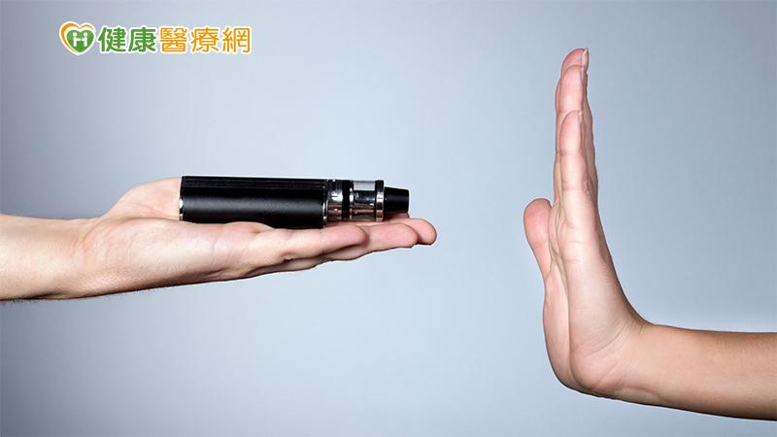
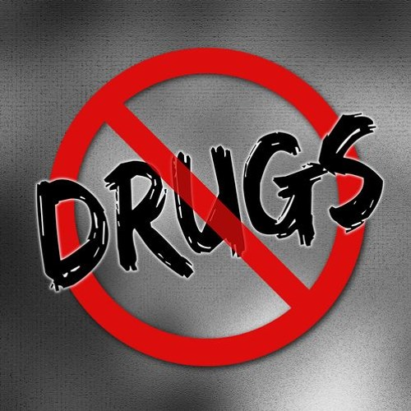


總結
依托咪酯 人人都知
懂得避開 先至明智
依托咪酯電子煙
均與毒品相關連
毒品別名好好聽，
等你以為唔洗驚。
拒絕十式
怎樣拒絕不重要
重點在於懂拒絕
「不知情」或「未成年」
都不是減刑的辯護理由

